Slide 1
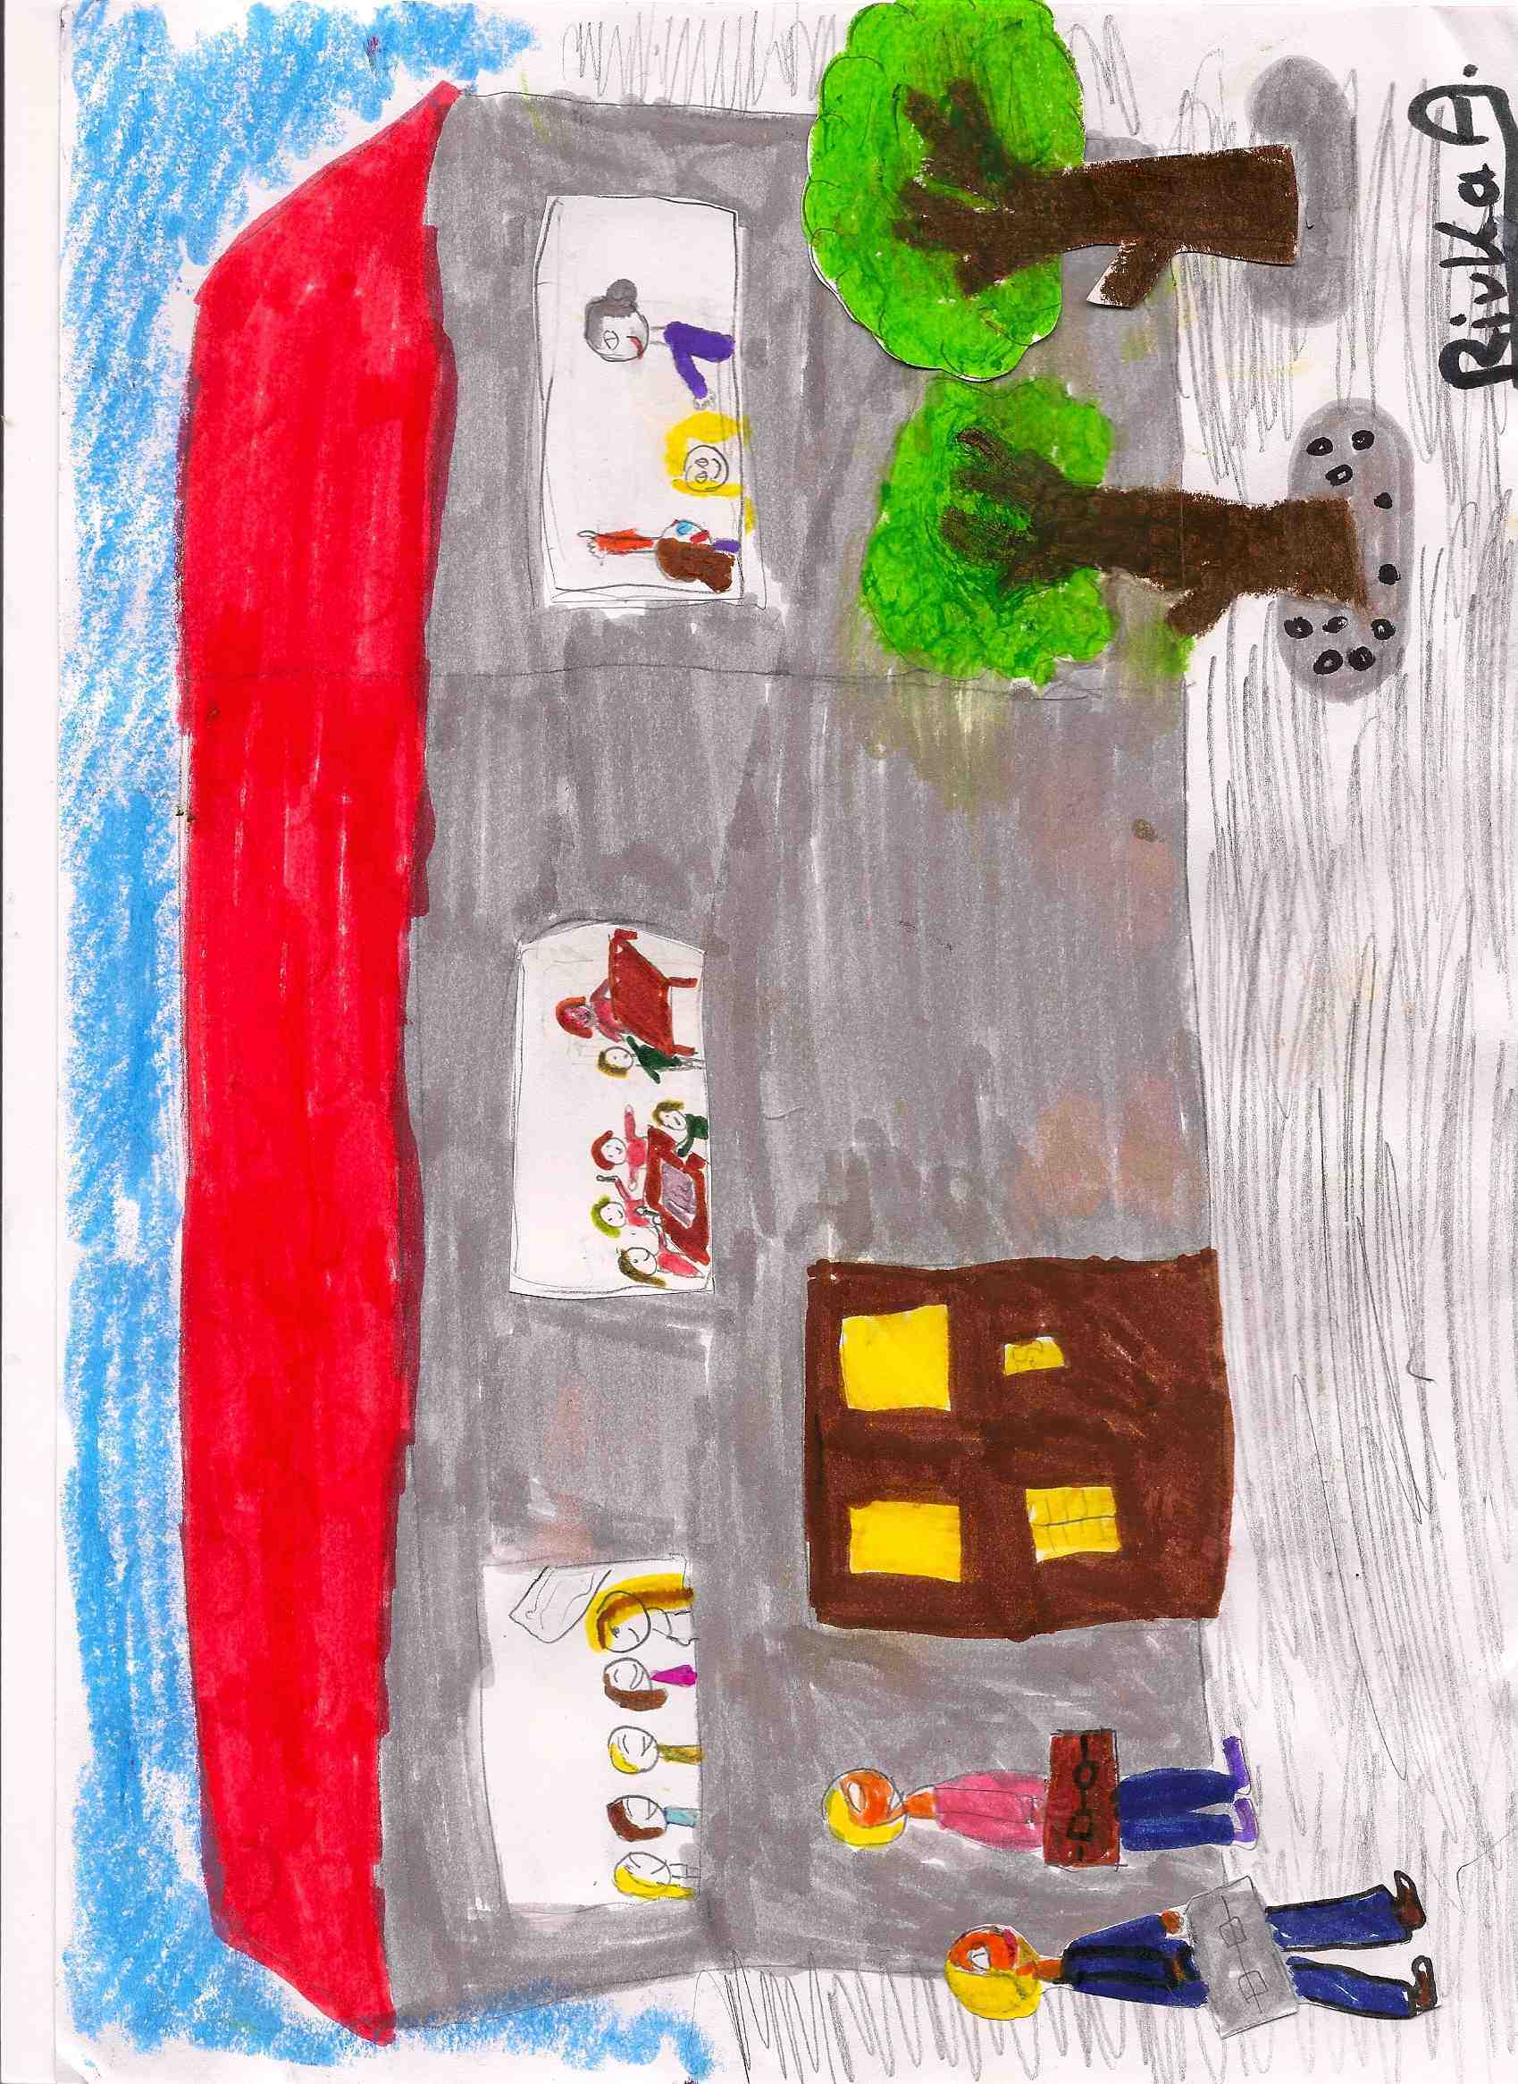
5e journée de recherche « Les établissements scolaires différents, histoire et fonctionnement actuels » L’entrée en pédagogie différente Organisation: Equipe Recifes (Université d’Artois- EA 4520) Equipe Crise-Ecole-Terrains sensibles (Université Paris-Nanterre -CREF -EA 1589-UPON) SAMM (Université Paris 1 Panthéon Sorbonne – EA 4543)

Slide 2
I. L’objet insaisissable de cette journée du 20 juin
1. S’engager ? Entrer dans ?
Peyronie Henri (1999), « Entrer dans le mouvement Freinet »,
in Pierre Clanché, Éric Debarbieux et Jacques Testanière (dir.), La pédagogie Freinet. Mises à jour et perspectives. Bordeaux, Presses universitaires de Bordeaux.
Eric de Saint-Denis: correspondance privée
2. Une population difficile à cerner

Slide 3
II. Les choix relatifs à l’organisation de la journée
9h 30 - 11h 00 : Analyse des parcours, des influences et des motivations
Atelier A : Du côté des trajectoires et des parcours.
Atelier B : Du côté de l’analyse des profils.
11h 30- 12h 45: Table ronde : L’entrée en pédagogie différente.
du point de vue des praticiens-chercheurs
14 h - 15h 30 : Du coté des formations
Atelier A : Effets des politiques publiques et des changements institutionnels.
Atelier B : Accompagnement des équipes et recherches-actions.
Atelier C : Formation et autoformation.
15h45-16h 30. Synthèse des ateliers et clôture de la journée

Slide 4
III. D’autres travaux sur l’entrée en pédagogie différente
→ sur la personne de l’enseignant en pédagogie différente (identité, parcours…)
Miles M. (1964), Innovation in education : some generelizations. In : MILES M. , ed. Innovation in education, New-York, Teatchers College Press, p. 631-662.
Marsollier Christophe (1998). Ouverture ou résistance des enseignants du premier degré à l'égard de l'innovation. Sens et fondements. Les sciences de l’éducation pour l’ère nouvelle, 4/1998
Albert Cécile (2001). Pourquoi pratique t-on les techniques Freinet, la Gestion mentale ou le PEI ? Les facteurs d’un choix. Thèse de SE sous la dir. de Guy Avanzini, Lyon 2.
Besnier Baptiste (2010). Comment devient-on enseignant innovateur ? Étude des conditions d’apparition de pratiques pédagogiques innovantes chez des enseignants du secondaire. Mémoire de master 2 recherche en Sciences de l’Éducation, dir. M-A Hugon. Nanterre : Université Paris Ouest Nanterre La Défense. 2010.

Slide 5
sur la question de la genèse sociale, des influences, de l’auto-formation
Huberman (1973). «Expérience et innovation en éducation n°4». In Comment s’opèrent les changements en éducation : condition à l’étude de l’innovation. Paris. Unesco/BIE.
AL Zaben Rana (2014). Ethnographie des pratiques militantes dans le mouvement Freinet : une contribution à l’étude des tendances contemporaines de l’action et de la réflexion pédagogique en France. Thèse de SE sous la dir. d’Alain Marchive, Université Bordeaux Ségalen.
Boncompain Lucie (2014). La propagation du projet de classe au sein de l’école primaire : une question d’influences sociales entre enseignants ?Thèse sous la direction d’Alain baudrit, soutenue en 2014, à l’université de Bordeaux.
Amélia Legavre (Science-Pô): thèse en cours.

Slide 6
Sur les effets des politiques publiques et des changements institutionnels favorisant ou non la diffusion des pédagogies nouvelles
Houssaye Jean (2006). « Pédagogies : import-export », Revue française de pédagogie, n° 155, pp. 83-93.
Spilková Vladimíra (2005). Les tentatives de mise en place des « Pédagogies nouvelles » dans les écoles fondamentales tchèques après 1989, Revue française de pédagogie, n°153, 2005. pp. 25-38.
Vari Judit (2010). « Les espaces d’accompagnement à la scolarité. Vers une institutionnalisation des pratiques issues de l’Éducation Nouvelle » - Spirale, n° 45.
Condette Sylvie, Reuter Yves, Szajda-Boulanger Liliane (2013). Les expérimentations « article 34 de la loi de 2005 » : Bilan et discussions d'une recherche sur des pratiques scolaires « innovantes », Les sciences de l'Education pour l'ère nouvelle, Vol 46, n°3, p. 13-39.

Slide 7
Aspects matériels
WIFI: eduroam
Déjeuner
Train du retour vers Paris: 17h17

